Slide 1
Vision Hotel App
사용자 매뉴얼

Slide 2
목차
1
홈 화면
로그인
회원가입
예약
게시판
2
유저 페이지
홈 화면
예약
게시판
나의 페이지
공통 페이지
3
관리자 페이지
홈 화면
회원관리
호텔관리
예약관리

Slide 3

Part 1,
공통 페이지

Slide 4
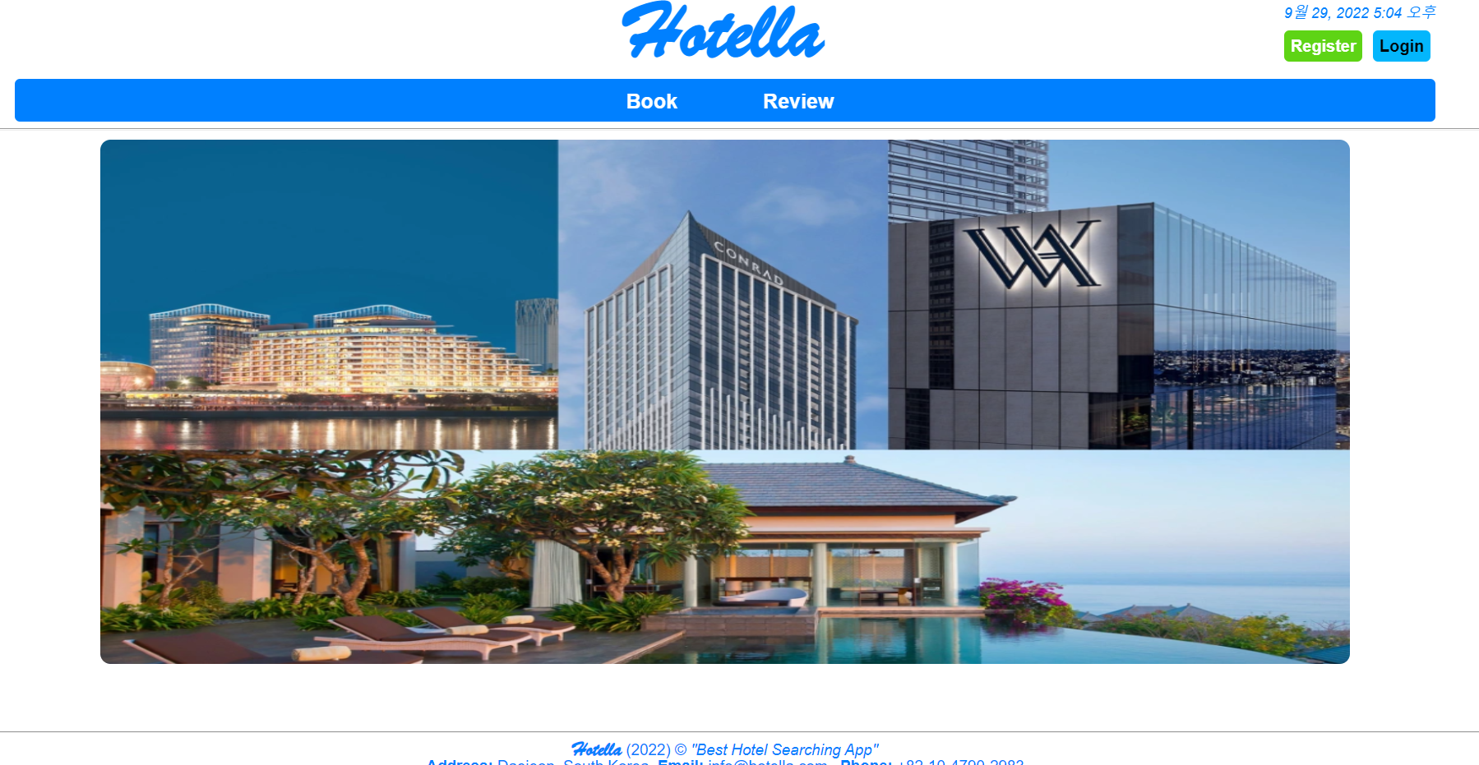
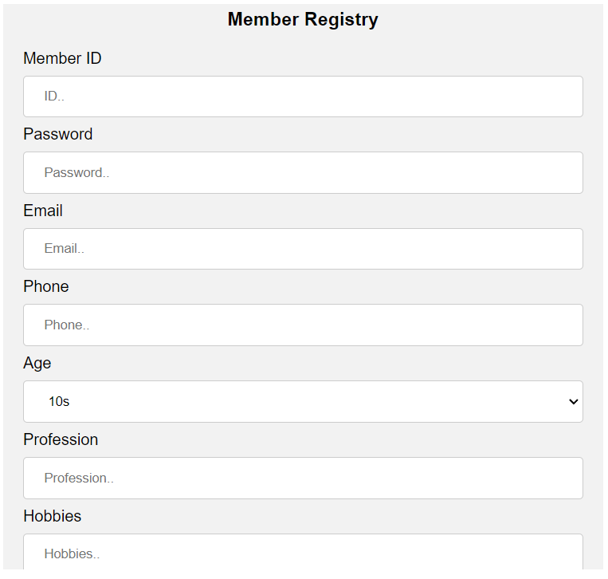

Part 1
공통 페이지
회원가입
회원가입
회원가입
Register을 클릭해서
회원가입을 할 수 있
다.
회원가입 시 적합성 검사를 한다.

Slide 5
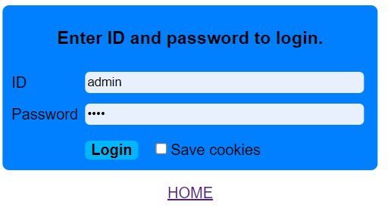
Part 1
공통 페이지
2) 로그인
로그인
로그인
Login을 클릭해서
로그인을 할 수 있다.
로그인 시 적합성 검사를 한다.
로그인전에 호텔검색이나 리뷰연람만이 간능하며 예약이나 리뷰 쓰기는 불가하다.
로그인 후 모든
서비스의 이용이 가능

Slide 6
Part 2
유저 페이지

Slide 7
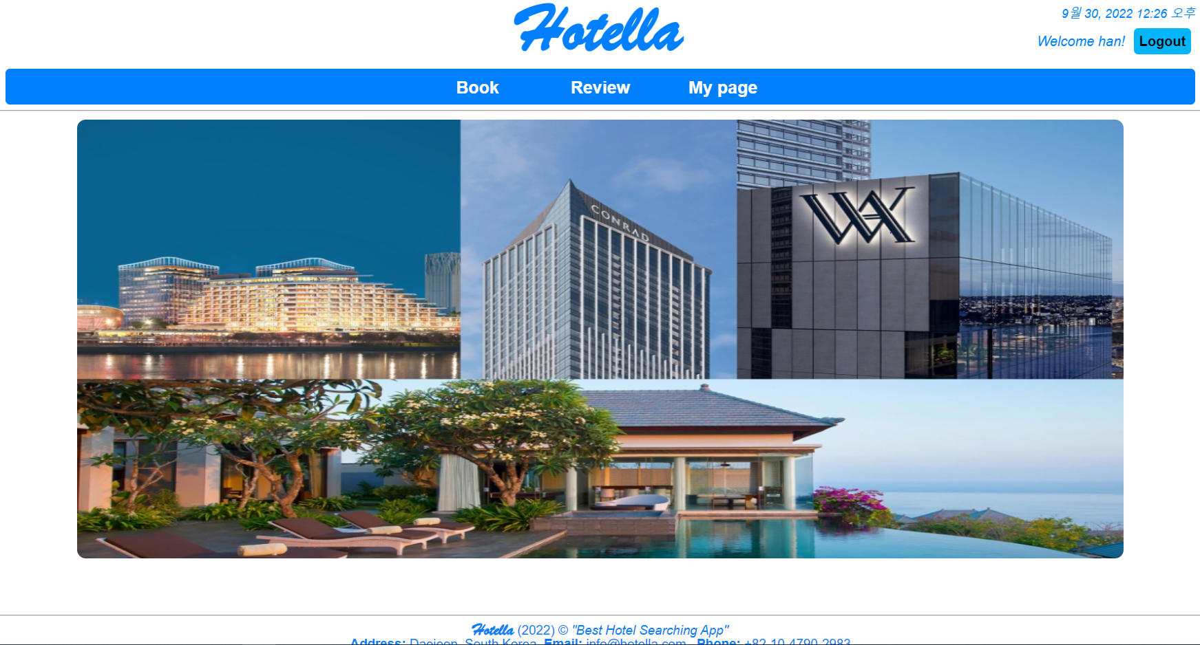
Part 2
유저 페이지
로그인 시 홈 화면

Slide 8
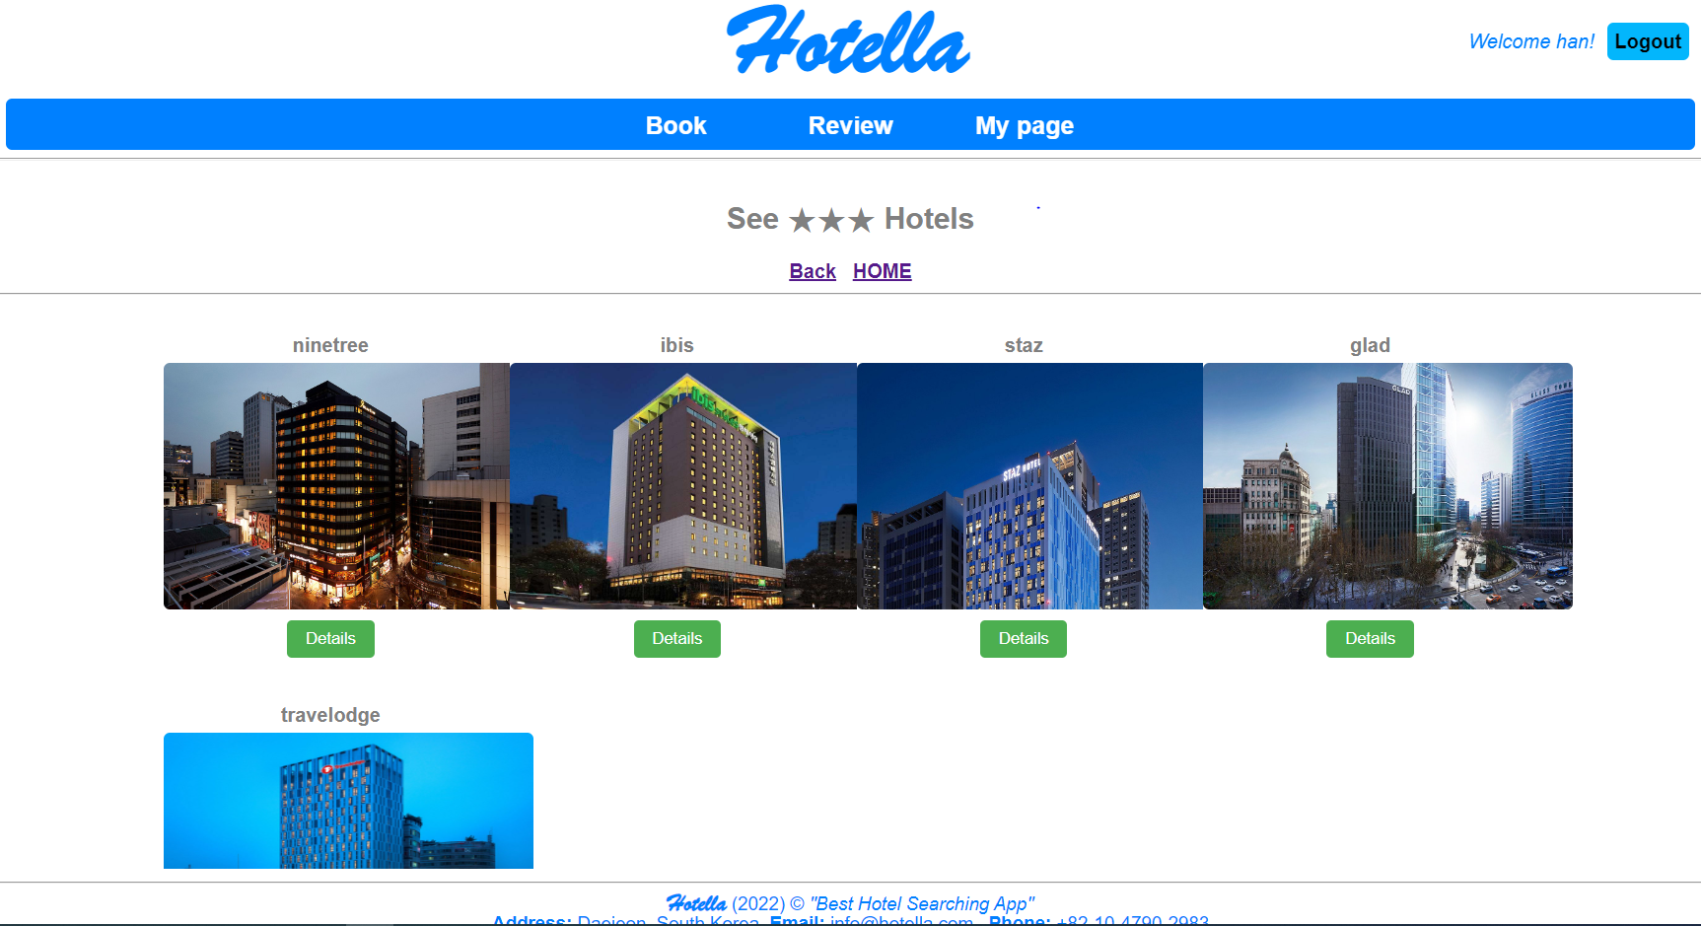
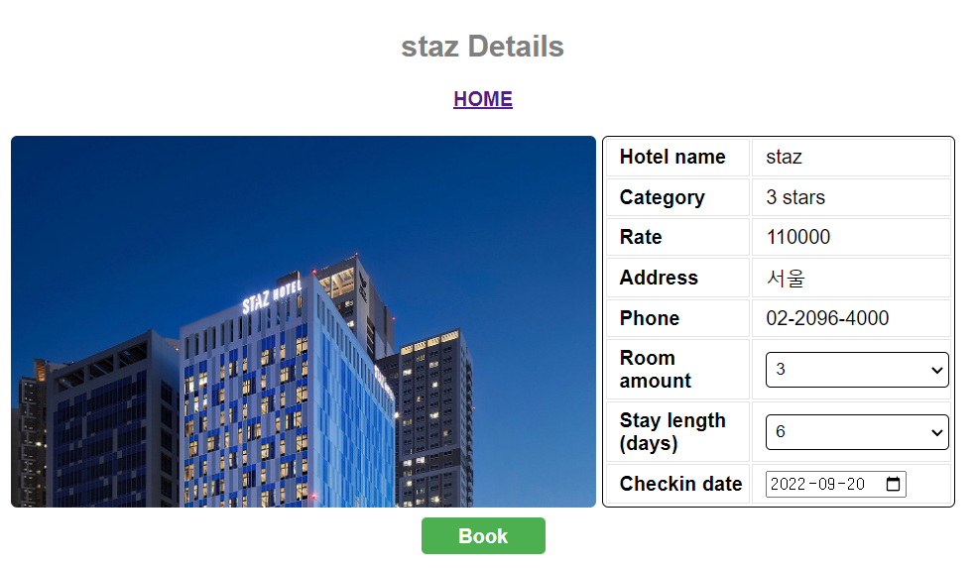
Part 2
유저 페이지
2) 호텔 예약
Book
등급 별로 등록되어있는 호텔을 볼 수 있다.
호텔을 클릭해 상세정보를 볼 수 있고 예약을 할 수 있다.

Slide 9
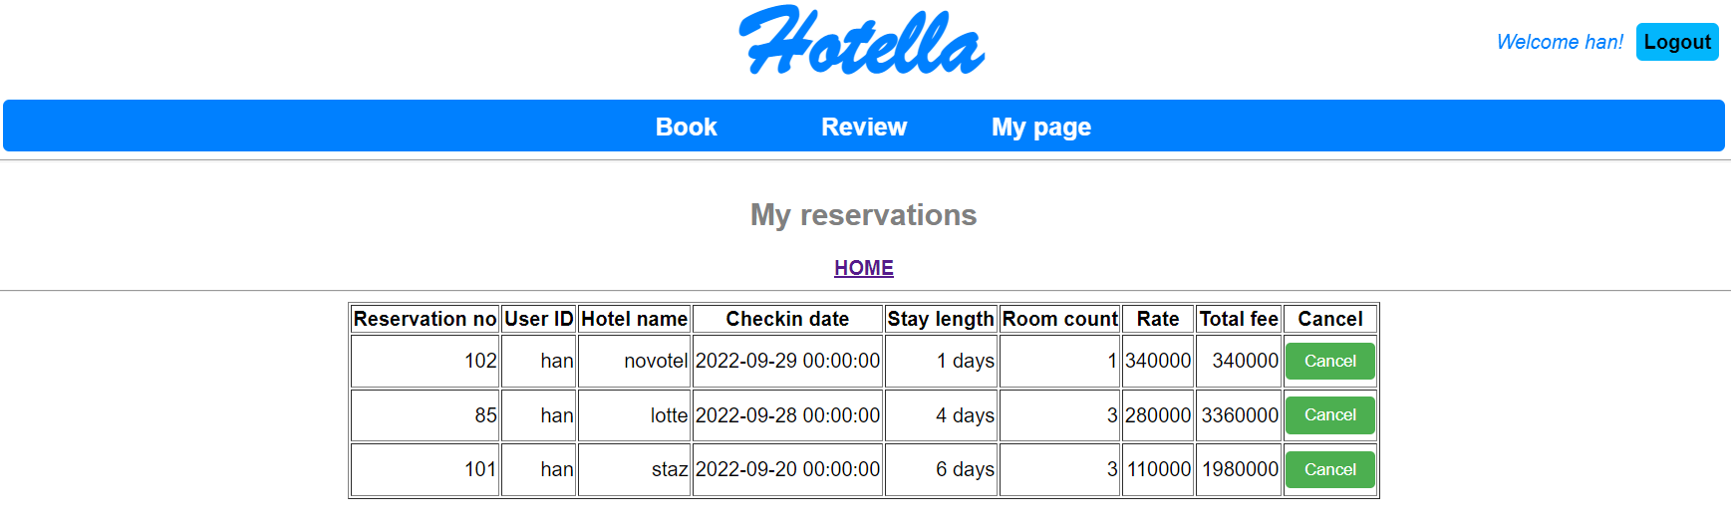
Part 2
유저 페이지
3) 마이 페이지
My Page
자신이 예약한 호텔들의 목록을 확인 할 수 있다.
예약을 취소할 수 있다.

Slide 10
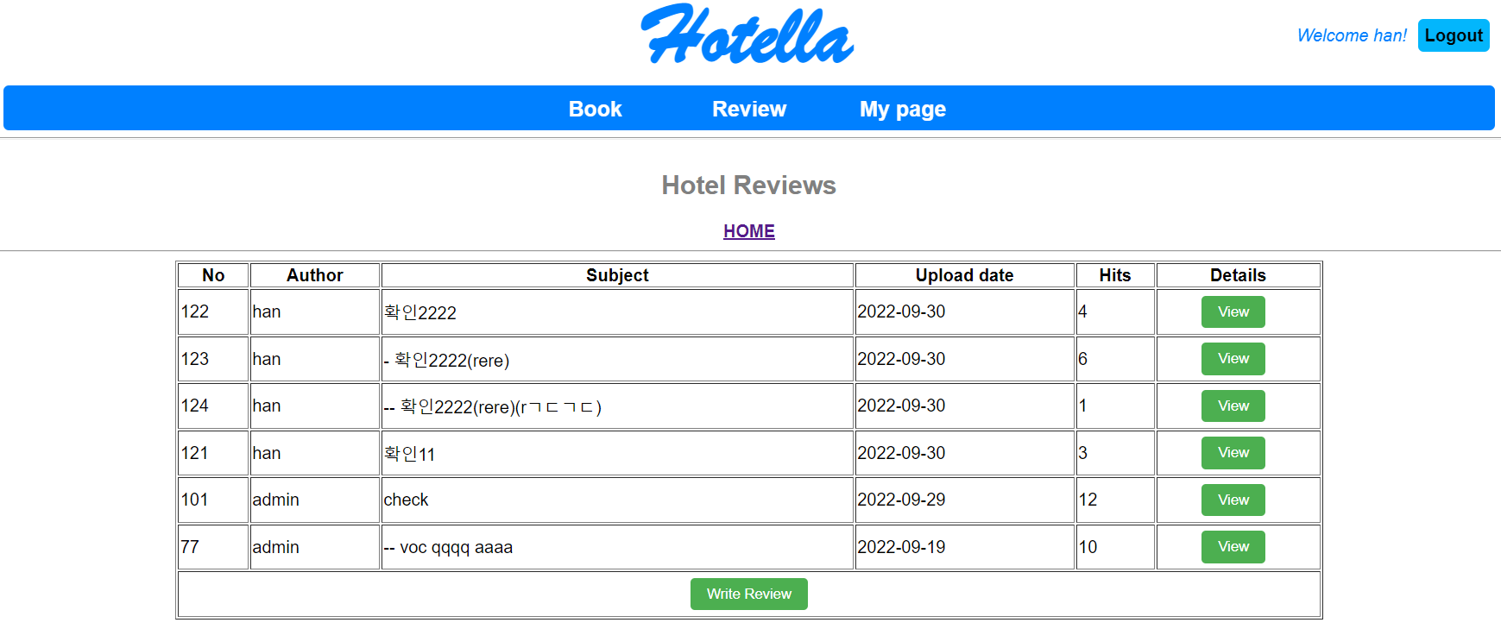
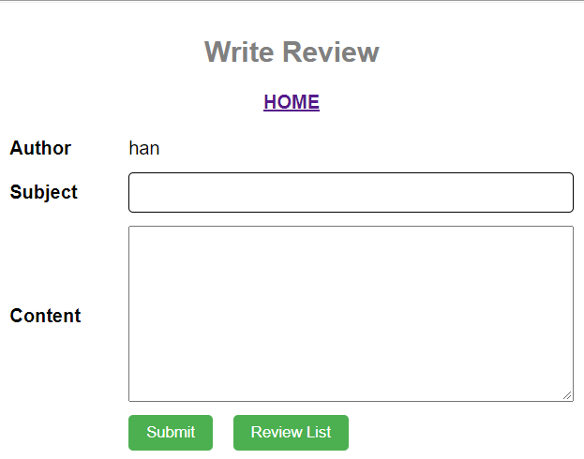
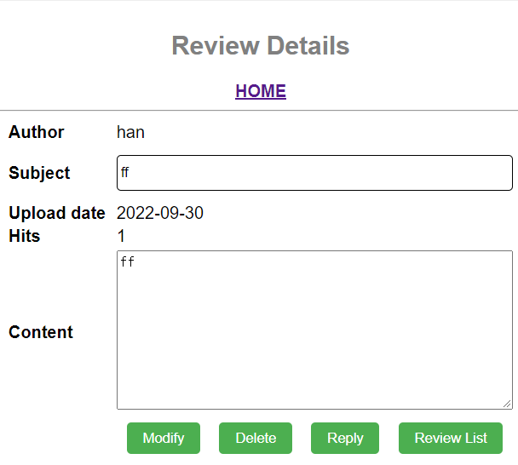
Part 2
유저 페이지
4) 게시판
Review
게시 글 들을 볼 수 있다.
게시 글 및 댓글을 작성할 수 있다.
자신이 작성한 게시 글을 수정,삭제할 수 있다.

Slide 11
Part 3
관리자 페이지

Slide 12
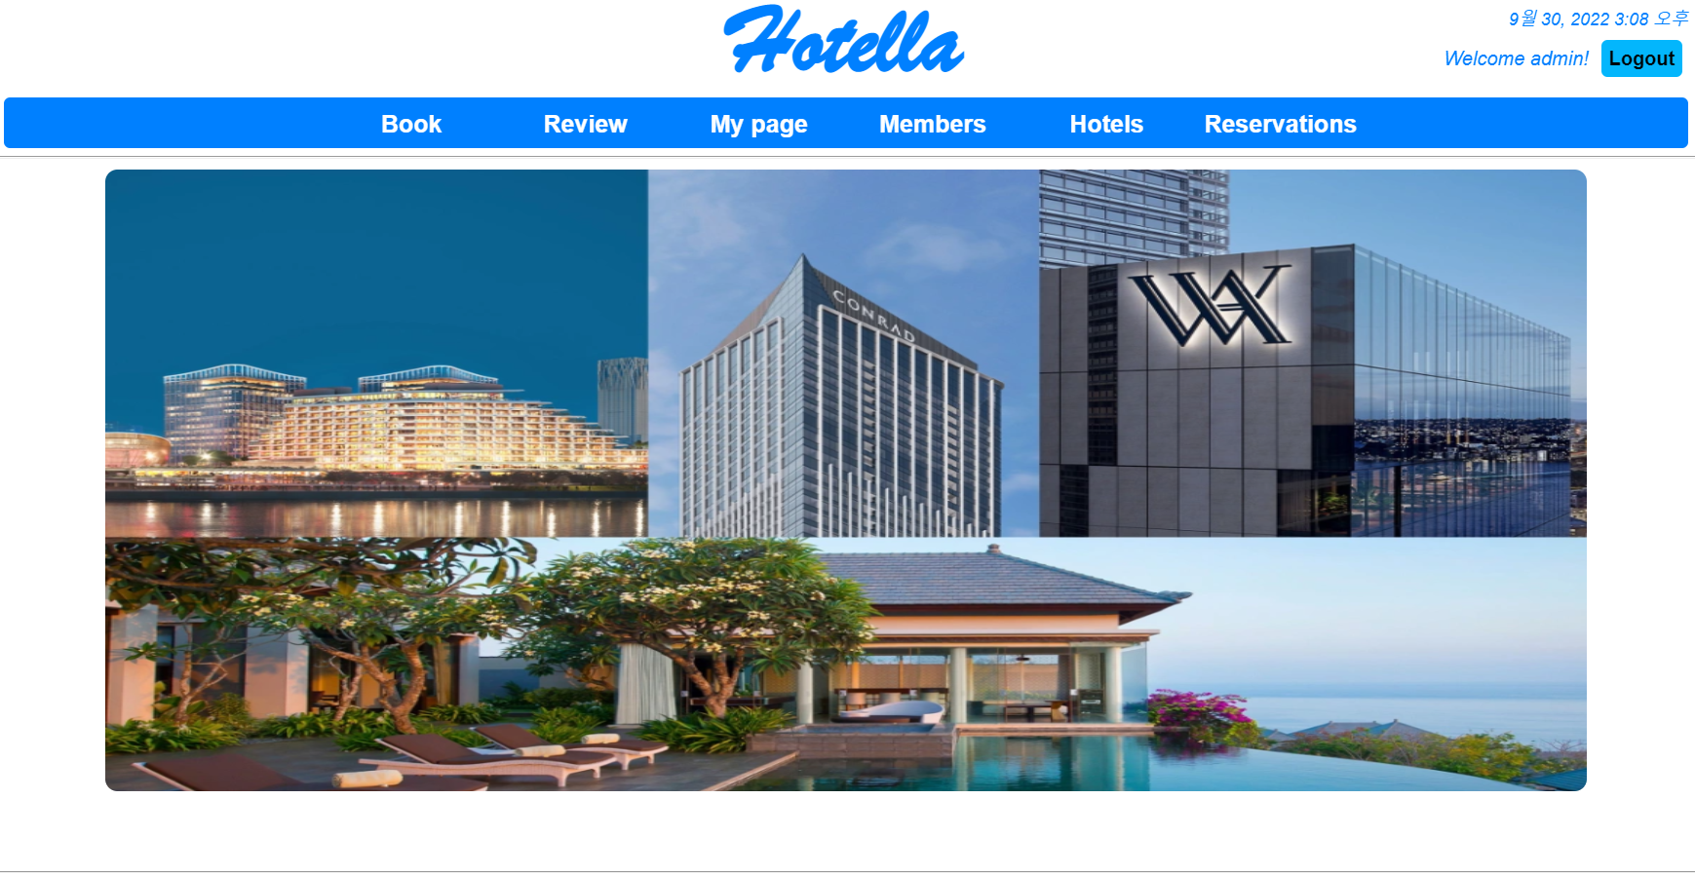
Part 3
관리자 페이지
1) 관리자 홈 화면

Slide 13
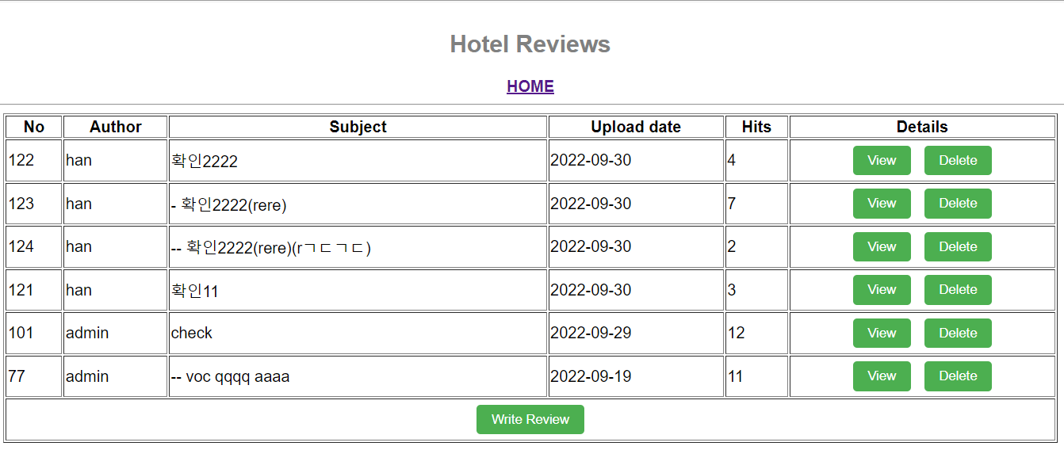
Part 3
관리자 페이지
2) 게시판
Review
모든 게시 글을 삭제할 수 있다.

Slide 14
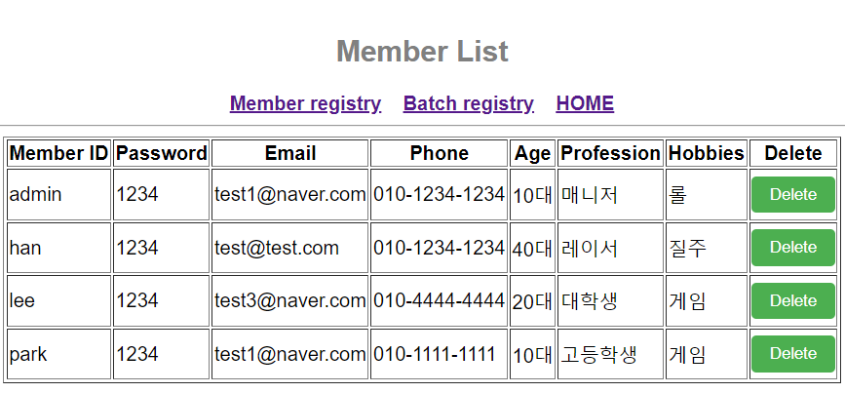
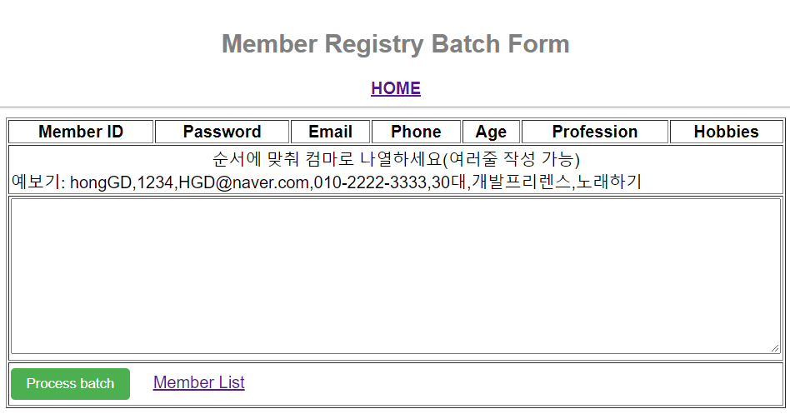
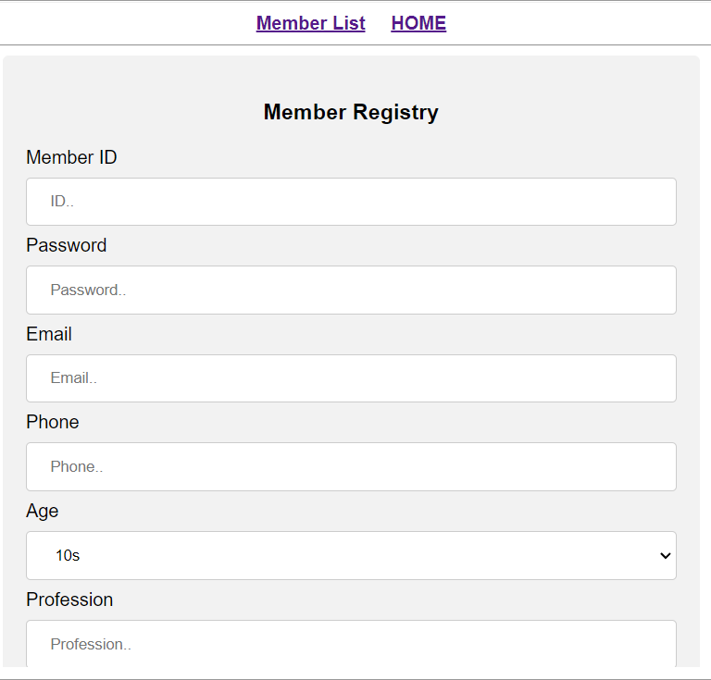
Part 3
관리자 페이지
3) 회원관리
Members
회원을 한 명 혹은 여럿을 동시에 등록할 수 있고 한 명씩 삭제 할 수 있다.

Slide 15
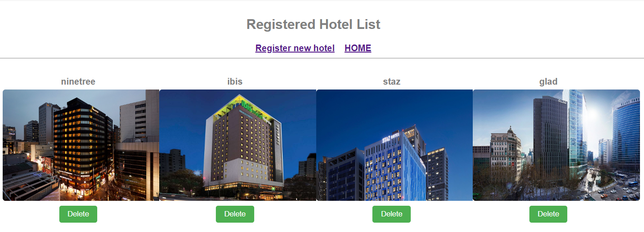
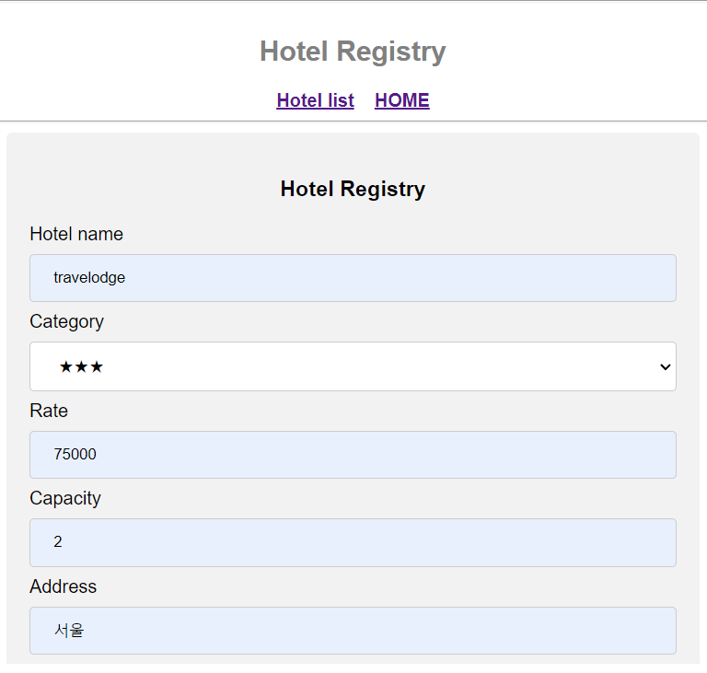
Part 3
관리자 페이지
4) 호텔관리
Hotels
호텔을 등록, 삭제 할 수 있다.

Slide 16
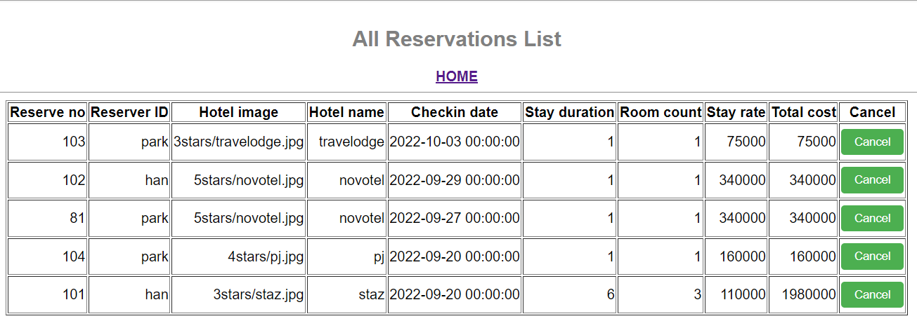
Part 3
관리자 페이지
5) 예약관리
Reservations
고객의 예약을 취소할 수 있다.

Slide 17
“ ”
감사합니다.

